Slide 1
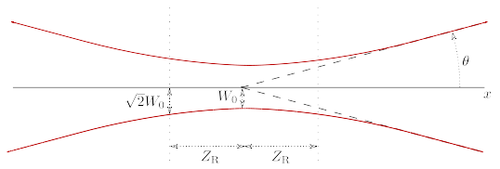

Slide 2
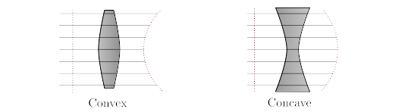
Linser endrer krumningsradiusen til en beam
Konvekse linser reduserer krumningen
Konkave linser
øker krumningen

Slide 3
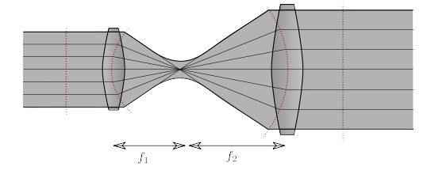
Kan lage en beam expander fra to bikonvekse linser

Slide 9
~48 cm
~8 cm

